Slide 1


新感覚尿ケア製品
イントロン・スペース株式会社
2025年11月版

Slide 2



会社情報
イントロン・スペース株式会社
設立日：2019年10月3日
所在地：東京都荒川区
事業内容：パーソナルケア製品の研究開発、
企画・設計、製造、販売、および
関連するサービスの提供
新感覚尿ケア
※ 当社は東京科学大学（旧 東京工業大学）発ベンチャーです

Slide 3
01
製品コンセプト

Slide 4



目指すゴール
【セルフケア】
（自分でケアできる人）
【介護】
・・
尊厳が守られた生活
・・
以前と同じアクティブな自分
・・
オムツ交換からの解放

Slide 5
目指すゴール
尿トラブルに対峙する ご本人も 介護する人も
・・・
自分らしい生活を続けられる

Slide 6
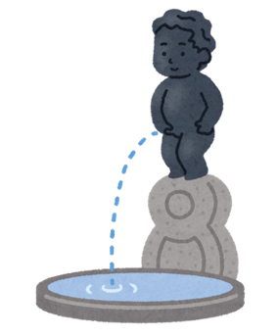
尿トラブルをわずらう以前は、・・・
周囲に臭わず
①
尿を (膀胱に) 溜められた
皮膚や衣服を汚さず
②
自分のタイミングで排尿できた
理屈上、①②ができれば取り戻せるはず…

Slide 7

①②を解決しようとした製品
収尿型の製品
装着に関する問題
× 硬い → 違和感・痛い
× 粘着剤 → 痛い・肌荒れ
× チューブ → 邪魔になる
コンセプトは良いが、あまり普及していない…

Slide 8
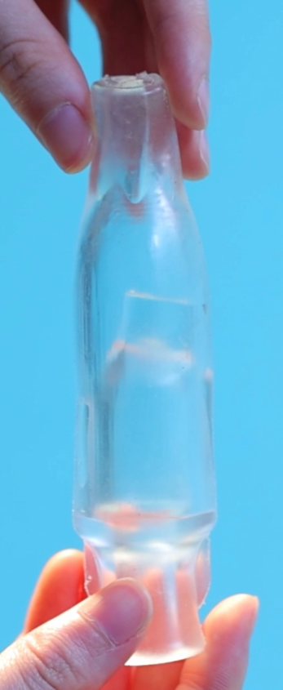
TIMESHIFTのコンセプト
周囲に臭わず
①
尿を溜められる
皮膚や衣服を汚さず
②
自分のタイミングで溜まった尿を処分できる
③
まるで身体の一部のような装着感
尿トラブル以前のライフスタイルを取り戻す

Slide 9
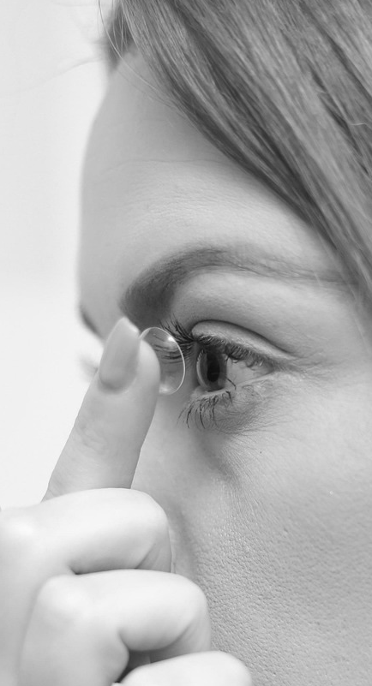
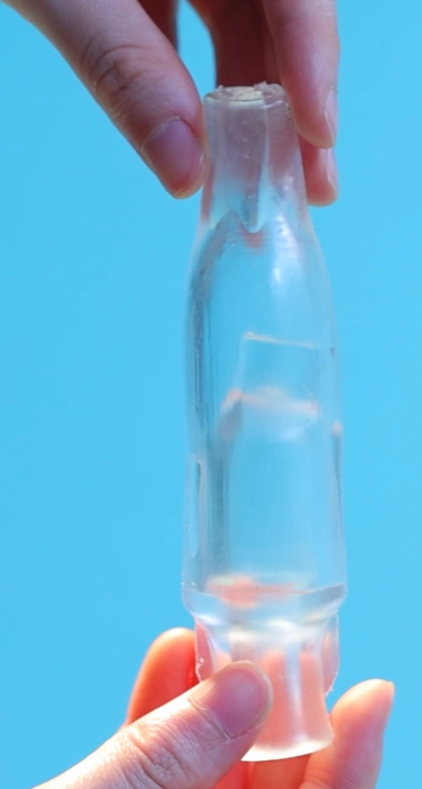

『膀胱』
新製品ジャンル名

Slide 10
02
製品の特徴

Slide 11
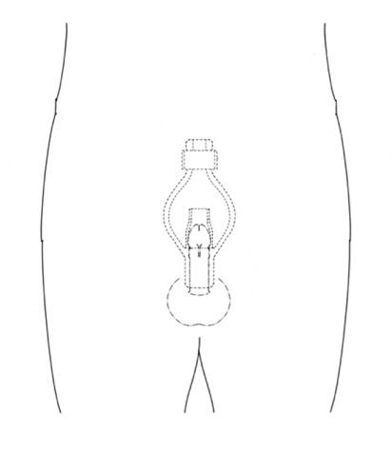
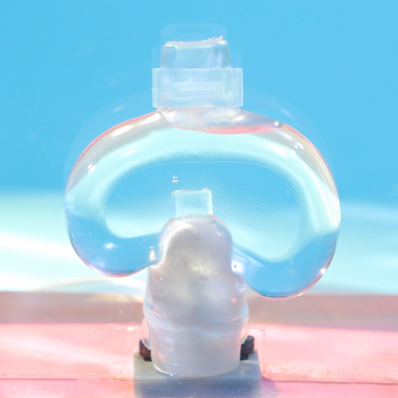
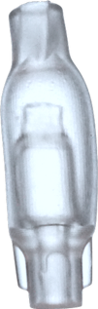


製品概要
男性器に装着
膨らんで尿を溜める

Slide 12
特徴（１）
周囲に臭わず
皮膚や衣類を汚さず
①
膨らんで尿を溜める

Slide 13
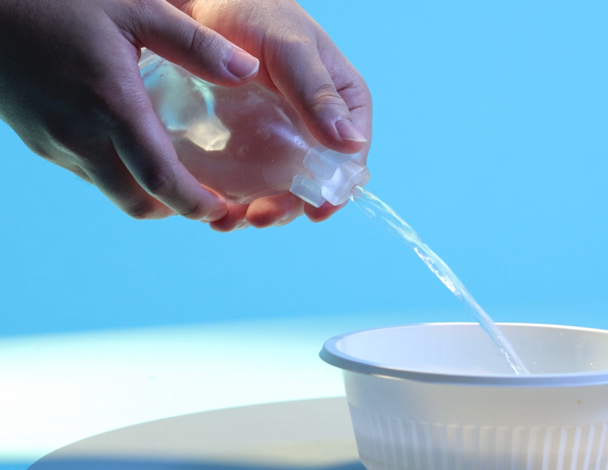
特徴（２）
② 自分のタイミングで
溜まった尿を処分
※ コック（ふた）を横にスライドすると排出できる

Slide 14
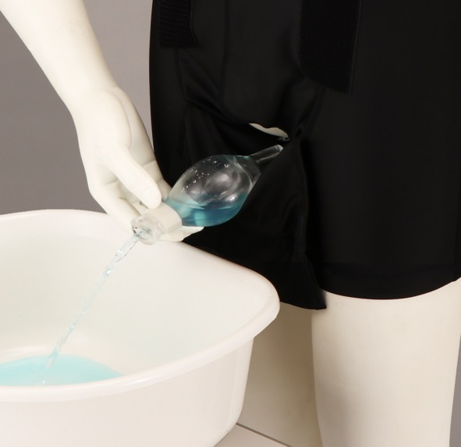
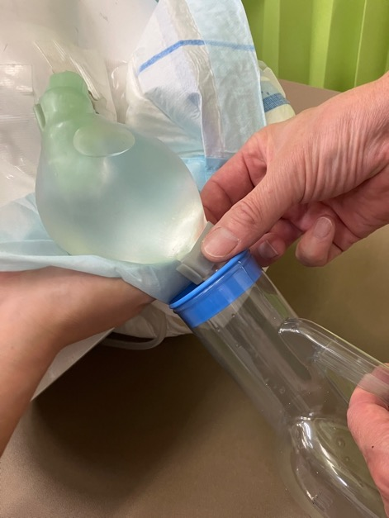
セルフケア・ユーザー
介護
※尿瓶
普通のトイレ／普通の姿勢で

Slide 15
特徴（３−１）
・・・
身体よりも圧倒的に柔らかい
・・・
皮膚よりも圧倒的によく伸びる
ほとんどの人は装着している感すらない
③ まるで身体の一部のような装着感

Slide 16
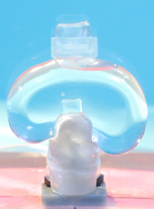
特徴（３−２）
本体に収尿 → チューブ不要
従来製品
太いチューブ

Slide 17
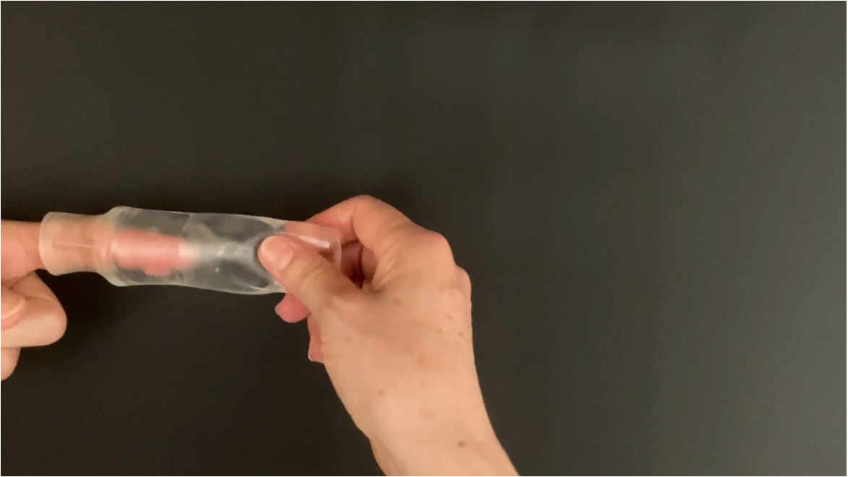
特徴（３−３）
皮膚に対し滑らない ＆ 超伸長性
抜けにくい
粘着剤不要

Slide 18
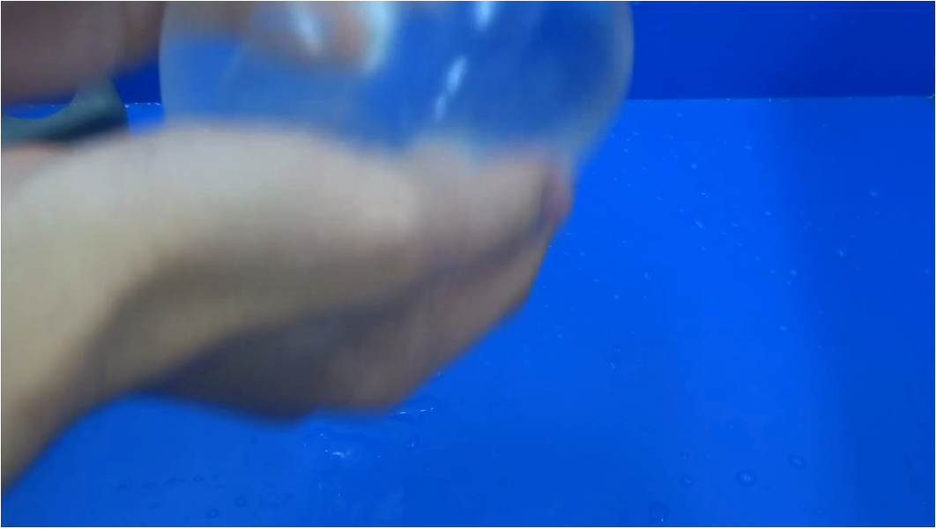

特徴（４）
動画：1. 逆流防止弁
逆流防止の弁
https://intronspace.com/hcr2025/

Slide 19
特徴のまとめ
周囲に臭わず
①
尿を溜められる
皮膚や衣服を汚さず
②
自分のタイミングで溜まった尿を廃棄できる
③
まるで身体の一部のような装着感
超軟性・超伸長性素材
チューブが不要
粘着剤不要
④
逆流防止機能

Slide 20
03
新感覚

Slide 21
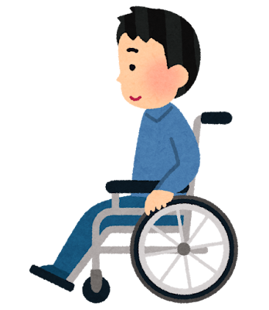
ライフスタイル支援
【セルフケア】
（自分でケアできる人）
就労・就学支援に
長距離の移動やレジャーに

Slide 22

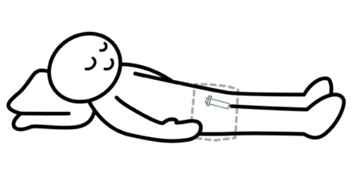


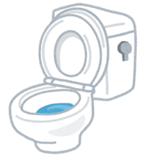
ライフスタイル支援
【介護】
装着
不要
オムツ交換
陰部洗浄
オムツ
500 ~ 800ml
尿が溜まった状態

Slide 23
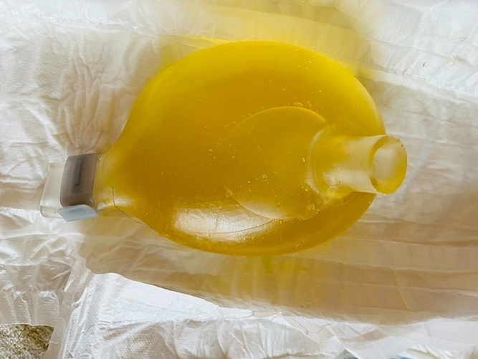
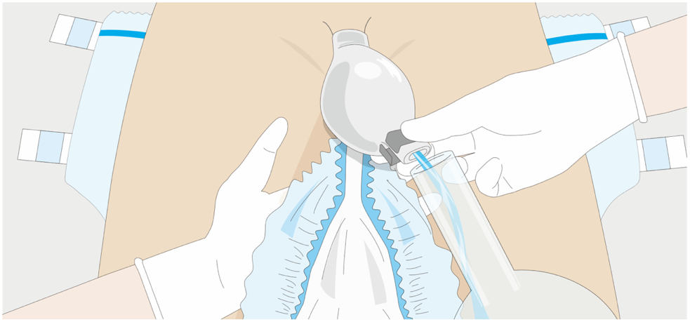
夜間のご利用の事例
翌朝
夕食後、オムツの下に装着
オムツの下で約600ml排尿
（※撮影のために男性器から本体を外しています）

Slide 24
ライフスタイル支援
【介護】
平穏な朝を日常に！

Slide 25
タイムシフト
04
商品紹介

Slide 26
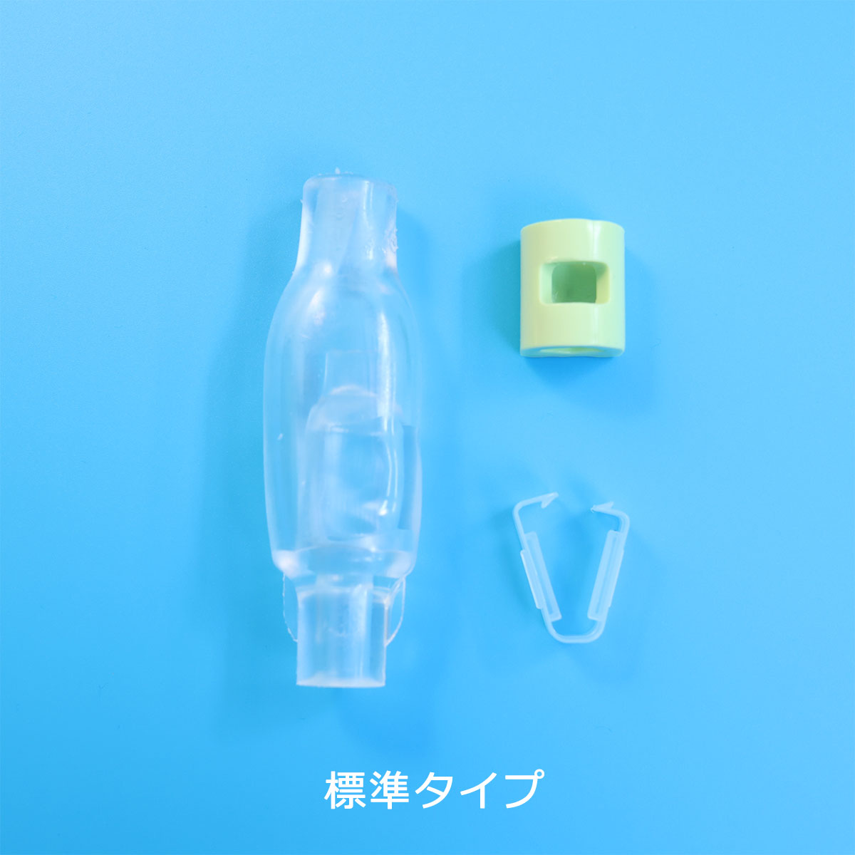
TIMESHIFT本体
（装着部＆尿バッグ）
コック
（ふた）

Slide 27
コック
（ふた）
TIMESHIFT本体
（装着部＆尿バッグ）
動画：10. 排出シーン
https://intronspace.com/hcr2025/

Slide 28
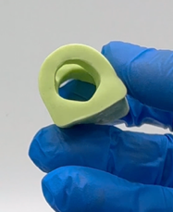
リング（抜け防止）
尿道を圧迫しない形状
人間工学（エルゴノミクス）
（※本体と同じ超軟性・超伸長性の素材）
リング：包皮が動いて抜けることを防ぐ

Slide 29
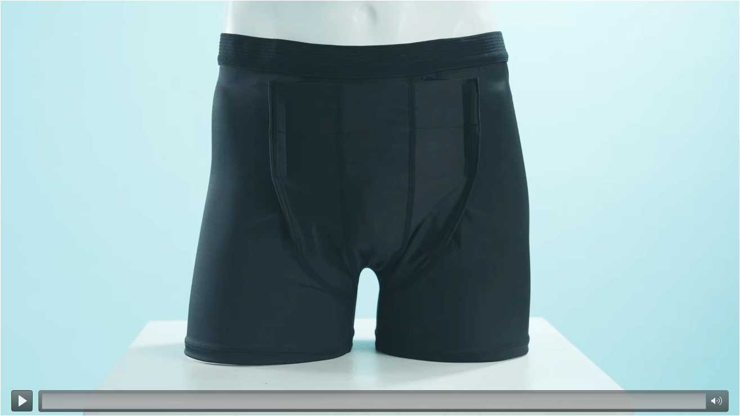
専用下着
アクティブに活動される方へ
動画：2. 専用下着
https://intronspace.com/hcr2025/

Slide 30
体験型セミナー
05
装着方法について

Slide 31
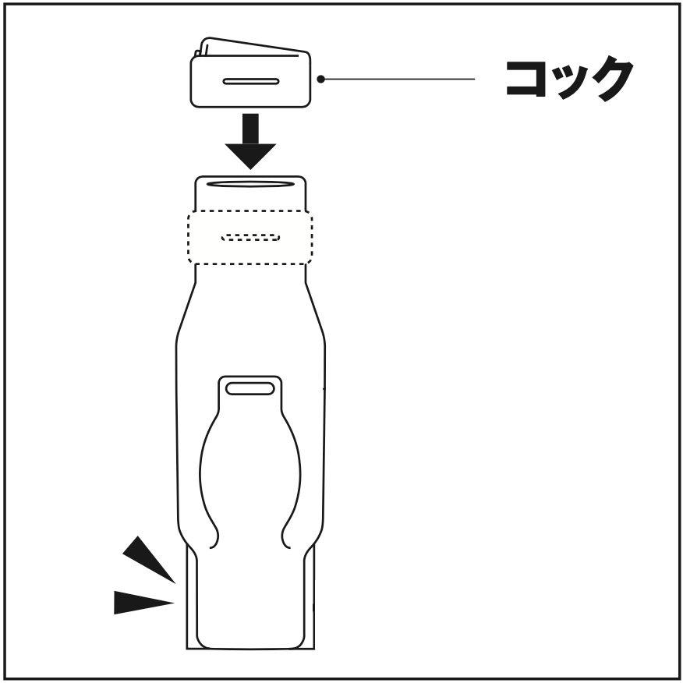
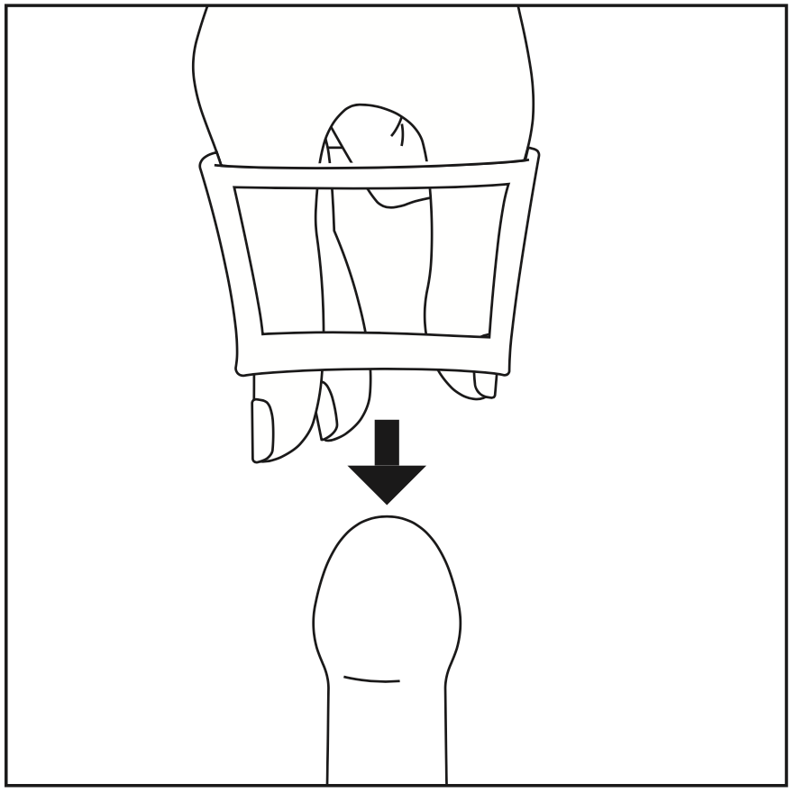
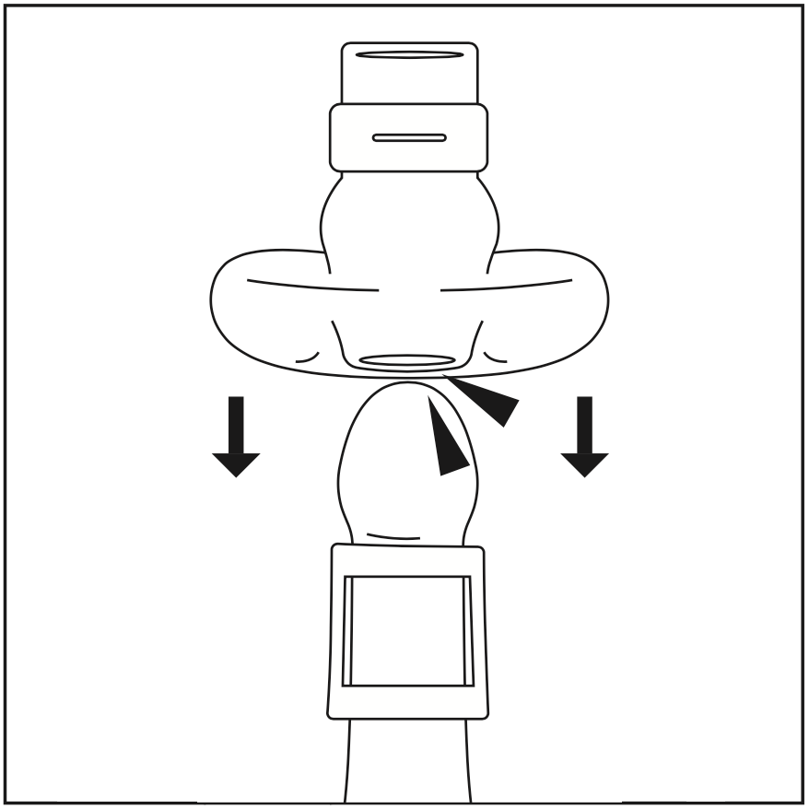
手順
①コック取り付け
②リング装着
③本体装着

Slide 32
①コック取り付け
動画：3. コック装着
https://intronspace.com/hcr2025/

Slide 33
②リング装着

Slide 34
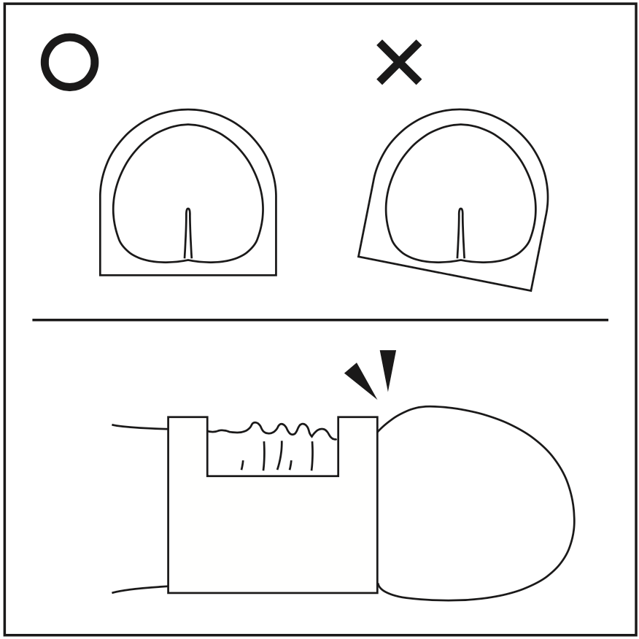
平らな面を下に
動画：4. リング装着
段差にそって装着
https://intronspace.com/hcr2025/

Slide 35
③本体装着

Slide 36
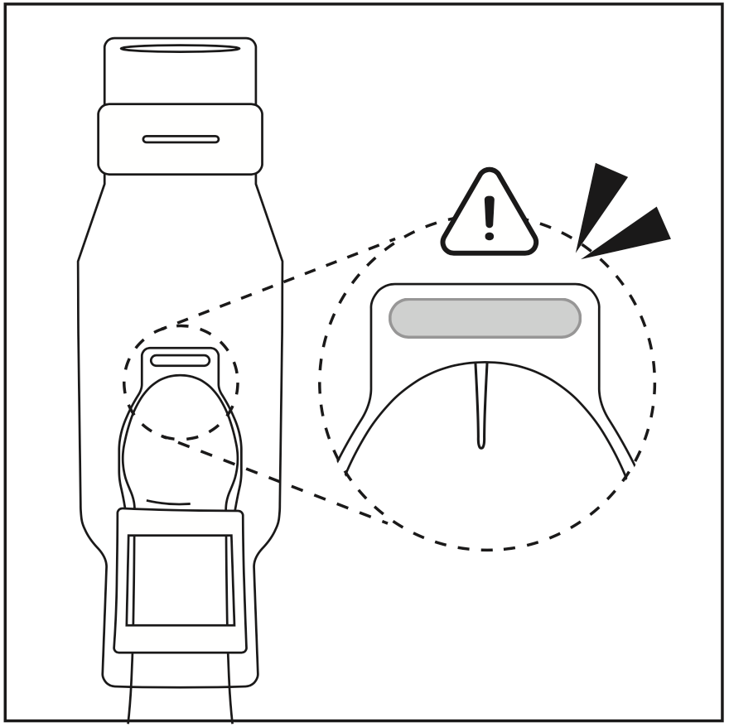
『弁の底』に隙間なく密着

Slide 37
装着方法、あれこれ
（セルフケア）
（介護）
（１）自分で装着
（２）第三者に装着
２人で装着
（本人 or 他のスタッフ）
１人で装着

Slide 38
（１）自分で装着
動画：5. 自分で装着
https://intronspace.com/hcr2025/
コツ：遠慮せず、グイッと大きく広げる

Slide 39
（２）第三者に装着
２人で装着
（本人 or 他のスタッフ）
動画：6. 二人で装着
https://intronspace.com/hcr2025/
コツ：遠慮せず、グイッと大きく広げる

Slide 40
（２）第三者に装着
１人で装着
〜 その１：2回折 〜
動画：7. ２回折り
https://intronspace.com/hcr2025/
コツ：『弁の底』が見えるように折りましょう

Slide 41
（２）第三者に装着
１人で装着
〜 その２：ロール方式 〜
動画：8. ロール方式
https://intronspace.com/hcr2025/
コツ：『弁の底』が見えるように巻きましょう

Slide 42
（２）第三者に装着
１人で装着
〜 参考まで：指かけ方式 〜
動画：9. 四谷式
少々難しく、練習が必要
https://intronspace.com/hcr2025/

